Slide 1
جزوه آموزشی نرم افزار Paraview
محمد بحرینی
تیر 94
MarketCode.ir

Slide 2
اهداف کلی
معرفی نرم افزار paraview
معرفی آیکون ها و منوهای موجود در این نرم افزار و قابلیت های آن ها
چگونگی استفاده از قابلیت های این نرم افزار در چند مثال

Slide 3
معرفی و تاریخچه
Paraview یک نرم افزار open source قدرتمند برای نمایش هندسه ها و آنالیز اطلاعات برای شبیه سازی های مختلف می باشد.این نرم افزار با تقسیم حافظه محاسباتی سیستم می تواند با سرعت بیشتری به تحلیل و نمایش هندسه های پیچیده و باکس های اطلاعاتی گسترده بپردازد.
پروژه این نرم افزار اولین بار در سال 2000 به صورت یک پروژه مشترک بین دو شر کت kitware,LANA(Los Alamos National Labs) تحت جمایت و نظارت سازمان انرژی آمریکا(ASCI) انجام شد و اولین نسخه ویرایش شده این نرم افزار در اکتبر 2002 در اختیار کاربران قرار گرفت.مستقل از این پروژه kitware یک سیستم شبیه سازی تحت وب نیز در دسامبر 2001 طراحی کرد که در دو فاز و تحت نظارت آزمایشگاه تحقیقاتی ارتش آمریکا انجام شد.
در سپتامبر 2005 شرکت kitware وSNL(sandia National Labs) و Csimsoft طراحی paraview3.0 را آغاز کردند و paraview3.0 در may 2007 وارد بازار شد.paraview برای پردازش اطلاعات حاصل از بسیاری از هندسه های پیچیده مناسب است،بطوریکه SNL از این نرم افزار برای شبیه سازی یک شبکه با بیش از یک میلیارد و دویست و پنجاه میلیون سلول بی سازمان استفاده کرده است.

Slide 4
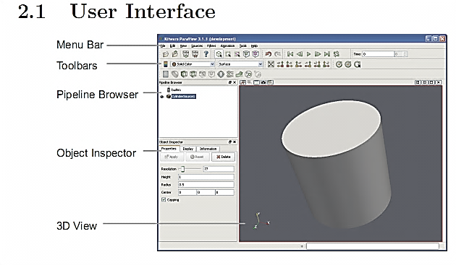
صفحه ای که نشان داده شده است اولین صفحه ای است که وقتی paraview اجرا می شود نمایش داده می شود.GUI شامل قسمت های زیر می باشد:

Slide 5
1-Menu Bar اجازه دسترسی شما را به اکثر خصوصیات و ابزارهای موجود در OpenFOAM را می دهد.
2-Tool Bar اجازه دسترسی سریع به برخی از خصوصیات و ابزار های مهم در paraview (color legend , edit color map , variable menu,….)را به کاربر می دهد.ای فعال کردن conn گزینه ی gravity باید فعود
3- Pipeline Browser طبقه بندی و نمایش اطلاعات در این منو صورت می گیرد. هر هندسه و یا فیلتری که کاربر استفاده می کند در این قسمت به صورت رشته ای نمایش داده می شود.
4-Object Inspector اجازه مشاهده و تغییر پارامتر های مهم را به کاربر می دهد.سه قسمت در این منو وجود دارد. منوی Properties که شامل گزینه های مهم از ویژگی های هندسه در حال نمایش می باشد، متغیرها (variable) ومنوی Display شامل گزینه هایی برای چگونگی نمایش اطلاعات (رنگ ،فونت ،اندازه قلم و روشنایی صفحه می باشد.)می باشد. منوی information نیز شامل اطلاعات اولیه ازهندسه مثل تعداد شبکه، نقاط ودامنه تغییر x,y,z در هندسه می باشد.

Slide 6
Sources
Exercise 1: Creating a Source
کار با paraview را از یک مثال ساده شروع می کنیم. از منوی source گزینه Cylinder را انتخاب کنیn. وقتی شما این گزینه را انتخاب می کنید، گزینه Cylinder 1 فعال می شود. با انتخاب این گزینه منوی خصوصیات در object inspector فعال می شود. با apply کردن، هندسه با تمام خصوصیات پیش تعریف شده، نمایش داده می شود. نمایش سه بعدی را می توان با حرکت ماوس روی هندسه در جهات مختلف تغییر داد. با استفاده از کلیدهای معرفی شده در زیر(Toolbar) نیز می توان نوع نمایش را تغییر داد.فعال کردن conn گزینه ی gravity باید فعود
شکل reset تصویر را به حالت استاندارد در پنجره نمایش برمی گرداند و تغییرات ایجاد شده در شکل را از بین می برد.
شکل zoom to Boxاجازه انتخاب یک ناحیه مستطیلی برای زوم کردن روی یک ناحیه
را می دهد.

Slide 7
شکل pick center اجازه انتخاب مرکز دوران روی هندسه را می دهد.
شکل reset center مرکز دوران را به مرکز شکل تغییر می دهد.
شکل Show Centerمحور دوران را در مرکز دوران نمایش می دهد.
شکل Show Orientation Axes دستگاه محورهای مختصات را نمایش می دهد.

Slide 8
همانطور که دیده می شود هندسه ایجاد شده یک استوانه واقعی نیست، و در واقع یک چند وجهی منتظم می باشد.اگر بخواهیم یک تصویر بهتر از آن داشته باشیم از قسمت Resolution ، کیفیت نمایش را افزایش می دهیم.
گزینه Reset تنظیمات را به یک مرحله قبل تر از حالت انتخاب شده بر می گرداند.
Undo and Redo
Undo تغییرات انجام شده را به یک مرحله قبل تر بر می گرداند.
Redo تغییرات انجام شده را به یک مرحله بعدتر برمی گرداند.

Slide 9
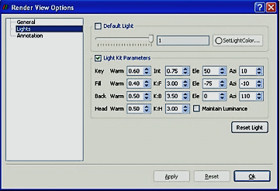
همچنین دو گزینه Undo Camera , Redo Camera نیز وجود دارند که شکل نمایش داده شده را به شکل قبلی یا بعدی منتقل می کند. گزینه های زیادی برای ایجاد تغییر در شکل وجود دارد که از جمله آن ها برای اشکال سه بعدی ابزار(Edit view option) می باشد. با کلیک کردن روی آن یک صفحه به شکل زیر باز می شود که با آن می توان گزینه هایی از قبیل رنگ شکل، رنگ پس زمینه ویا حاشیه ها را تغییر داد.

Slide 10
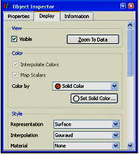
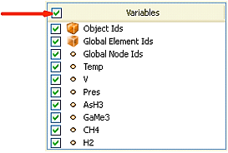
جای دیگری که میتوان تنظیمات مربوط به نمایش را انجام داد، قسمت Display از قسمت Object inspector است.این قسمت شامل تنظیماتی برای وضوح، رنگ وجنس می باشد.
Exercise 2 : Opening a File
با انتخاب گزینه Open فایل disk- out- ref.ex2 را باز کنید. از قسمت Object Inspector تیک بالای پنجره ی باز شده که به معنای انتخاب همه گزینه هاست را فعال کرده و سپس کلید Apply را کلیک کنید تا همه اطلاعات بارگذاری (Load ) شوند.

Slide 11
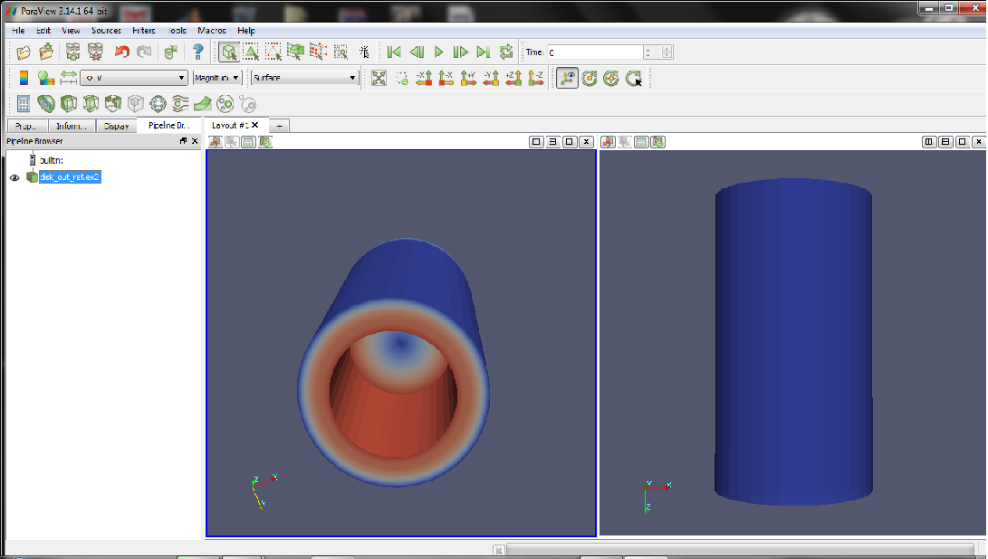
شکل نمایش داده شده یک استوانه است که یک طرف آن توخالی است که در واقع نمایش جریان هوا دور یک دیسک داغ و دوار است. مش بندی که مشاهده می کنید ، مربوط به هوای اطراف هندسه دیسک است و شکل استوانه ای اطراف آن مربوط به مرزهای شبیه سازی شده است. ناحیه توخالی دروسط ، جایی است که دیسک دوار در آن مکان قرار دارد.

Slide 12
یکی از متداول ترین نوارها برای بررسی و ایجاد تغییرات در شکل ، نوار ابزار زیر می باشد.
Exercise 3: Representation and Field Coloring
ابتدا همانند روش گفته شده شکل disk –out- ref.ex2 را دوباره باز کنید. متغیر فشار(pres) را از قسمت variable انتخاب کنید. برای دیدن نوع مش بندی، گزینهsurface with Edge را انتخاب کنید. برای دیدن شبکه بندی و interior به صورت همزمان گزینه Wireframeرا انتخاب کنید.

Slide 13
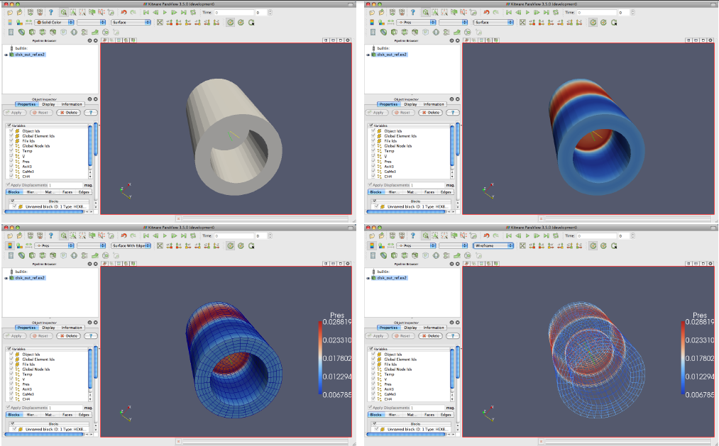

Slide 14
Filters
تا به اینجا نمایش ساده ای از هندسه مورد نظر را دیدید. اما، همانطور که در ادامه خواهید دید، خصوصیات متنوع زیادی درباره این مسئله وجود دارد که با شماتیک کلی نمی توان آن ها را مشاهده کرد. می توانیم این اطلاعات را با بکارگیری Filters بدست آوریم. Filters یک بخش بسیار اساسی است که خصوصیات را از طریق پردازش اطلاعات ترسیم میکند. فیلترهای قابل دسترس زیادی در Paraview وجود دارند که از مهم ترین آن ها، که از Filters toolbar قابل دسترس اند می توان به موارد زیر اشاره کرد:
Calculator : محاسبات مربوط به توابع تعریف شده توسط کاربر را انجام می دهد.
Contures : برای ترسیم انواع کانتور ها بکار می رود.
Clips : هندسه را به دو قسمت تقسیم میکند و یک طرف صفحه برش را محو میکند.
Slice: یک صفحه برشی از هندسه نمایش می دهد و تفاوت آن با حالت قبل آن است که تنها یک صفحه برش از هندسه در پنجره نمایش باقی مانده و باقی هندسه محو می شود.

Slide 15
Filters
Threshold : سلول هایی را که در یک محدوده خاص از اعداد هستند را از شکل مجزا می کندبه عنوان مثال می توانید برای همین مثال نواحی که بین محدوده فشار 0.0235306 تا 0.0288185 هستند را مشخص کنید.
: Glyph برای نمایش بردار های سرعت ویا مقادیر اسکالر مورد استفاده واقع می شود
Stream Tracer : برای ترسیم خطوط جریان بکار می رود.
Warp (vector) : هر نقطه از مش را با یک میدان برداری جایگزین می کند .
: Group Datasetخروجی های چند pipeline inspector را در یک جدول نمایش می دهد.
Extract Level :یک یا چند داده را از یک multi block data set جدا می کند.

Slide 16
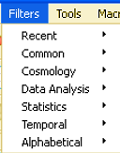
Filters
این یازده نوع تنها نمونه هایی از فیلترهای موجود در Paraview هستند. در منوی Filters گزینه های بسیار متعددی وجود دارند که شما می توانید از آن ها برای پردازش اطلاعات استفاده کنید. Paraview بیش از 100 منوی فیلتر دارد که برای راحتی دسترسی به آن ها ، آنها در بسته های مختلفی دسته بندی شده اند .
Recent : فیلترهایی که از آنها استفاده شده (اخیرا) در این منو ذخیره می شود.
Common : فیلترهایی که بیشترین کاربرد را دارند.کاملا مشابه لیستی که قبلا به آن اشاره شد و در Filtertoolbar وجود دارند
Cosmology :این فیلتر توسط شرکت LANL برای مطالعات کیهان شناسی طراحی شده است.
Data analysis : فیلتری برای ارزیابی مقادیر کمی. این فیلترها که معمولا فیلترمحاسباتی مثل calculator, Extract selection ,Histogram ,… اطلاعات موجود در مش رامحاسبه می کننند و یا برای رسم نمودار حاصل از اطلاعات بکار می روند.
Statistics : یک آمار توصیفی از اطلاعات فراهم می آورد. به عنوان مثال در این منو Contingency statics یک جدول که مقادیر کمی متغیر های تعریف شده را برای هر نقطه از شکل دارا می باشد، در کنار هندسه نمایش می دهد.

Slide 17
Filters
Temporal : شامل فیلترهایی برای کمک به آنالیز مسائلی است که اطلاعات آن ها نسبت به زمان تغییر می کند.(Anotate Time Filter , Particle Path line,… )
Alphabetical : شامل همه فیلترهای قابل دسترس می باشد.همچنین فیلترهای زیادی وجود دارند که در بالا لیست نشده اند اما در این لیست وجود دارند.
Exercise 4 : Apply a Filter
ابتدا همانند قبل از قسمت Open،disk out ref.ex2 را باز کرده و سپس فیلتر کانتور را از منوی Filter Toolbar انتخاب کنید. از منوی Object inspector کانتور را به Temp تغییر دهید و سپس دما رابرابر با k400 انتخاب کنید.
.

Slide 18
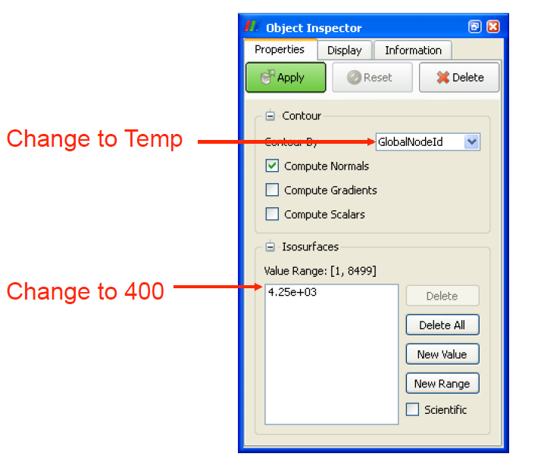
سپس گزینه Apply را انتخاب میکنیم. در این حالت یک سطح با دمای k400 در داخل حجم کنترل ظاهر می شود.

Slide 20
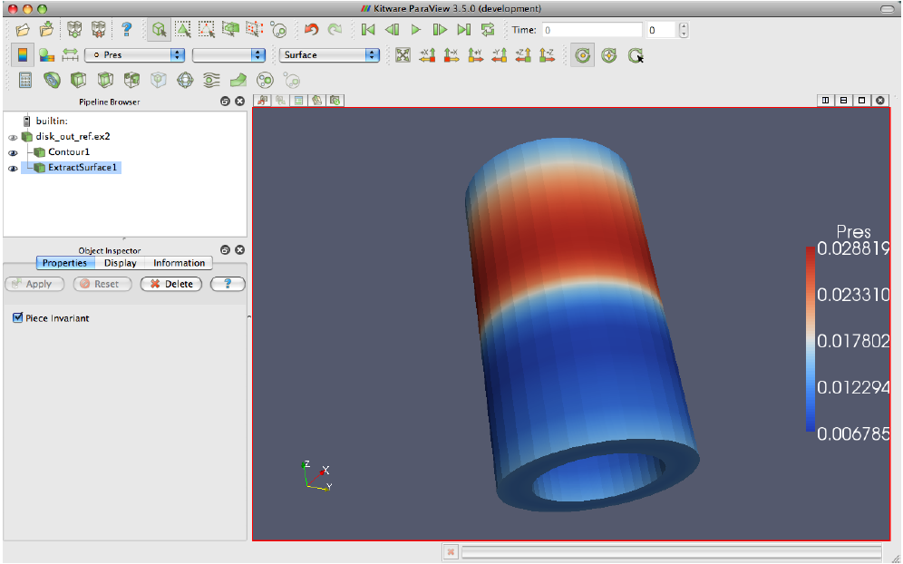
Exercise 5 : Creating a Visualization Pipeline
ابتدا گزینه disk out ref.ex2 در pipeline browser باز کنید.
ازمسیررو به رو Extract Surface را انتخاب کنید.
Filters → Alphabetical → Extract Surface.
گزینه Apply را کلیک کنید.

Slide 21
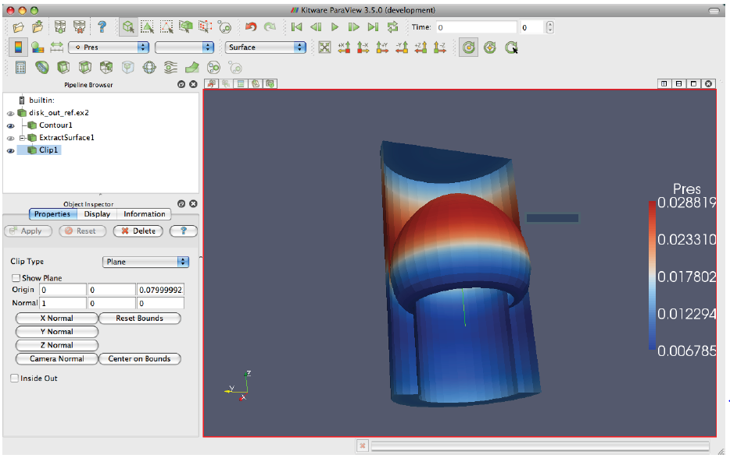
با فشردن کلید Apply یک بار دیگر هندسه با شبکه بندی آن دیده میشود. حال ما قصد داریم با ایجاد یک برش سطح دما ثابت ایجاد شده را با فضای داخلی آن نمایش دهیم.
یک برش (Clip) ازطریق منوی موجود در Toolbar ایجاد کنید.
گزینه , Show Plane را در Object inspector غیر فعال کنید .
حال گزینه Apply
را کلیک کنید.

Slide 22
Multiview
برای نشان دادن دو یا چند کانتور به صورت همزمان در یک پنجره و مقایسه تغییرات آن ها می توان از Multiview استفاده کرد. چهار آیکون در این پنجره وجود دارد که به ترتیب
دو تصویر را به صورت افقی، دو تصویر را به صورت عمودی نشان می دهد. یکی از تصاویر را پاک می کند و به صورت موقت یکی از تصاویر انتخاب شده را در پنجره نمایش نشان می دهد و با انتخاب آیکون به حالت اولیه بر می گردد.

Slide 23
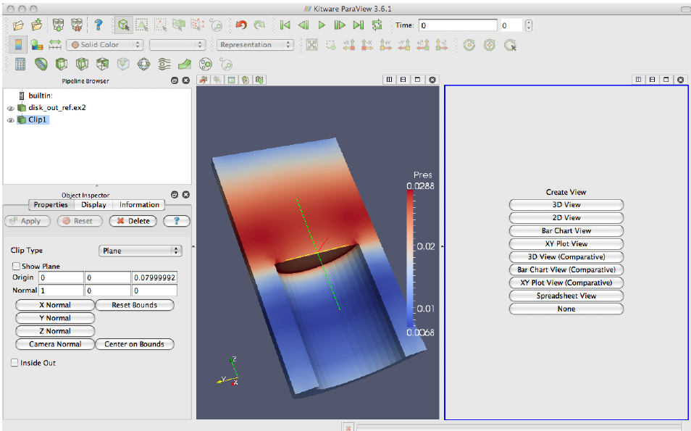
Exercise 6: Using Multiple Views
برای استفاده از Multiview از مراحل زیر استفاده کنید.
1-ابتدا فایل disk out ref.ex2راهمانند قبل باز کنید.
2-با استفاده از فیلتر Clip ، برش شکل را به Object inspector اضافه کنید .
3- تیک مربوط به Show plane را بردارید. سپس کانتور فشار را از قسمت Variable انتخاب کرده و Apply کنید. در پنجره نمایش کانتور فشار را در وسط صفحه مشاهده می کنید. حال می خواهیم کانتور دما را با فشار در همان صفحه مقایسه کنیم.
4-آیکون را انتخاب می کنید.با انتخاب این آیکون صفحه از وسط به دو قسمت تقسیم می شود که یک طرف آن خالی و سمت دیگر آن کانتور فشار قرار دارد.دقت کنید که پنجره سمت راست دارای حاشیه آبی است ، این به این معناست که این صفحه Active view است.

Slide 24
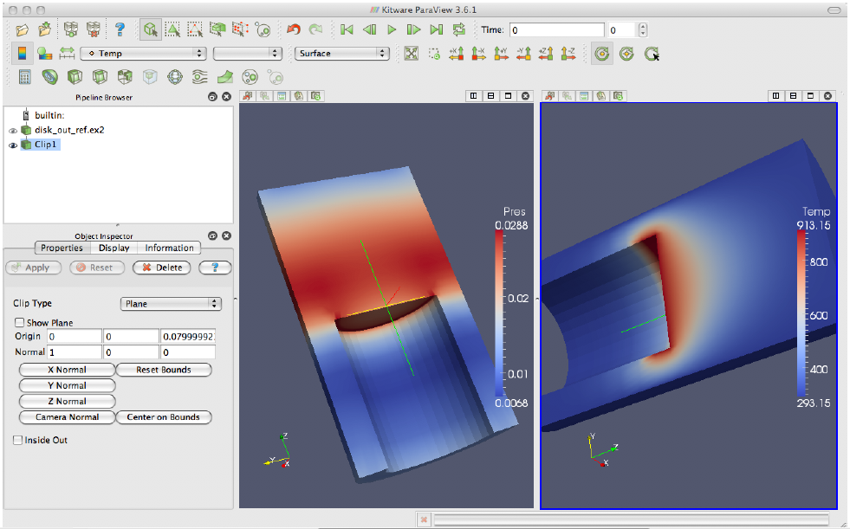
6-آیکون را از کنار منوی Clip1 فعال کنید تا قابلیت نمایش آن فراهم شود.
7-از قسمت variable متغیر Temp را انتخاب کنید

Slide 25
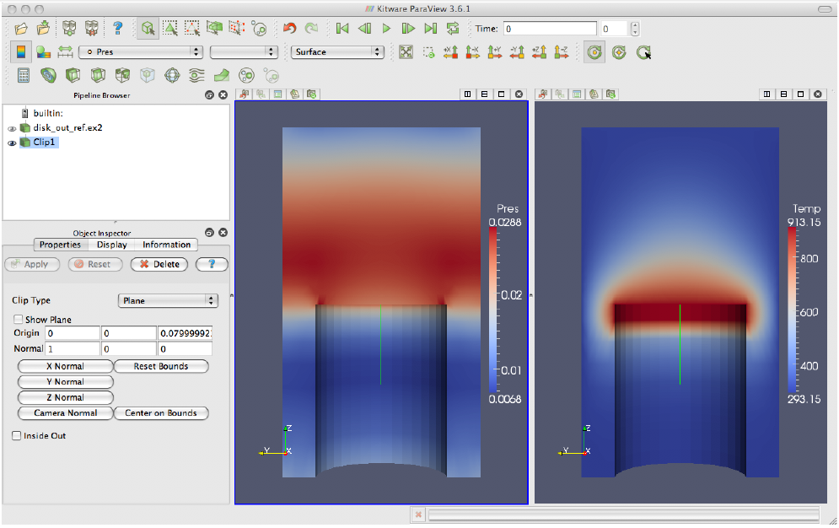
حال دو شکل در صفحه دارید ، یکی متغیر دما و دیگری متغیر فشار. برای آنکه مقایسه تغییرات در دو کانتور رسم شده آسانتر باشد باید دارای جهت و راستای یکسانی باشند. برای همین از Camera Link استفاده می کنیم. روی یکی از صفحه ها راست کلیک کرده و گزینه Camera Link را انتخاب کنید. این کار را میتوانید با استفاده از منوی Tools و گزینه Add Camera Link نیز انجام دهید.
8- روی شکل دوم کلیک کنید. حال میبینید که راستا و جهت هر دو شکل یکسان شده است.

Slide 26
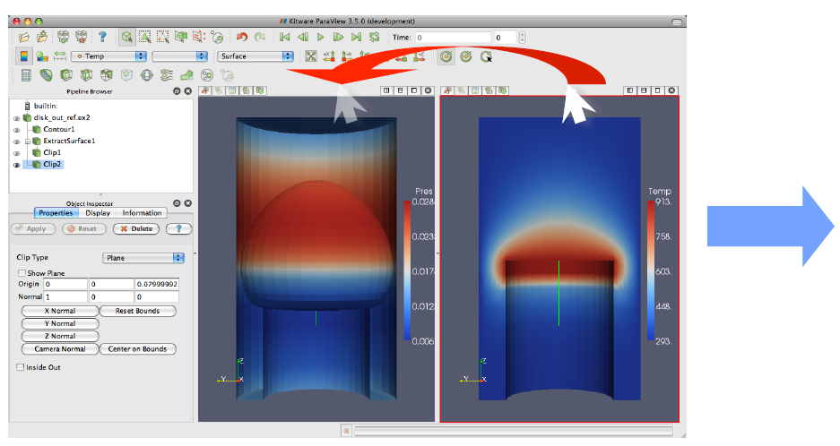
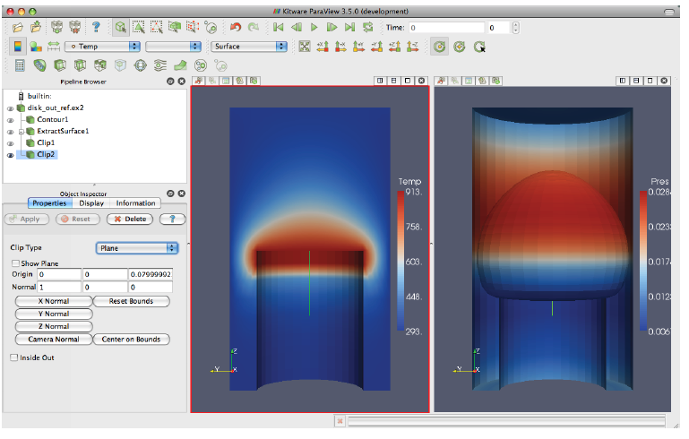
مشاهده می شود که دما در سطح دیسک نسبت به فشار بیشتر است و با افزایش فاصله از سطح دیسک دما نیز کمتر می شود.در بالای دیسک نیز فشار ماکزیمم مقدار خود را داراست.
دقت داشته باشید که نمایش چندگانه محدود به دو تصویر نمی باشد و با هر بار کلیک روی آیکون های گفته شده و بر تعداد تصاویر افزوده خواهد شد.
با کلیک کردن روی نوار دور یک تصویر و کشیدن آن روی تصویر کناری می توان به راحتی جای دو تصویر را با هم عوض کرد .

Slide 27
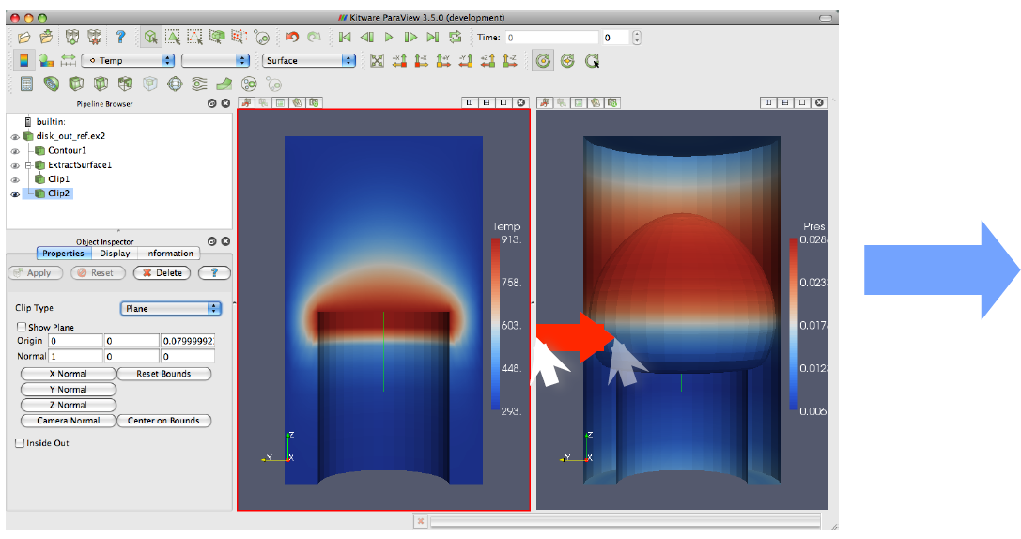
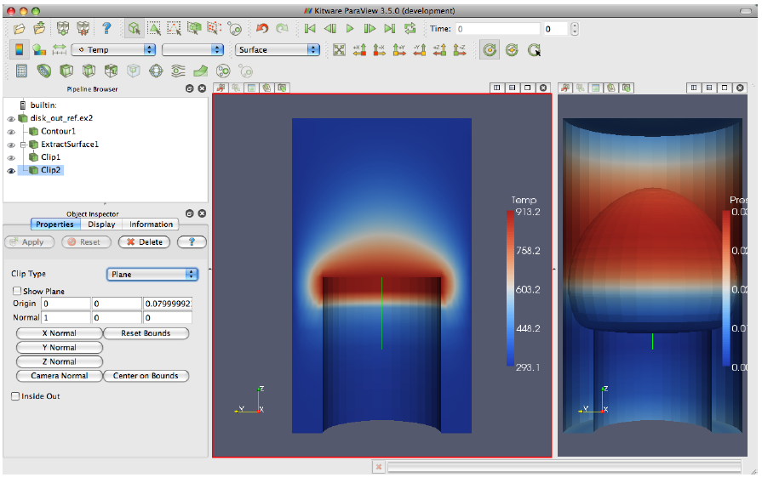
با کلیک روی فضای بین دو نمایش و کشیدن آن به بالا و پایین، چپ یا راست، اندازه تصاویر را می توان به دلخواه تغییر داد.
Vector Visualization
شبیه سازی معمولا خروجی دیگری دارد که از جمله آن توزیع سرعت می باشد که چگونگی حرکت هوا را روی دیسک دوار نشان میدهد. یک روش متداول برای نمایش بردارهای سرعت استفاده از stream Lines است.
1- فایل disk out ref.ex2 را دوباره باز کرده ، متغیر مورد نظر را انتخاب وسپس Apply کنید.

Slide 28
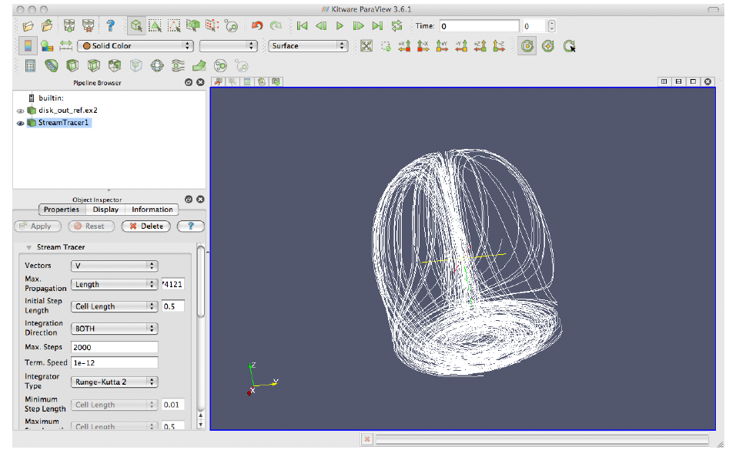
2-فیلتر stream tracer را به Object inspector اضافه کنید.
3-آیکون Apply را برای تایید همه پیش فرضیات کلیک کنید.

Slide 29
مشاهده می شود که سطح مش با مقداری از خطوط منحنی شکل جایگزین شده است.این خطوط چگونگی حرکت هوا را در سطح دیسک نمایش می دهند. دقت داشته باشید که حرکت خطوط در خط مرکزی سیلندر شبیه حرکت دستگاه نخ ریسی است.همچنین یک حرکت عمودی در مرکز و نزدیک سطوح وجود دارد. یکی از مهم ترین مشکلات در این بخش این است که خطوط StreamLine از هم قابل تشخیص نیستند، چون بسیار به هم نزدیک هستند. مشکل بعدی این است که جهت خطوط Streamline قابل تشخیص نیست.
در قسمت بعدی ما با استفاده از TubeFilter به حل این مشکل می پردازیم
Exercise 7 : Making Streamlines Fancy
1- با استفاده ازCtrl+Alt و تایپTube وسپس Enter ، TubeFilter را فعال کنید. با Apply کردن خطوط جریان را واضح تر و قابل تشخیص تر ازهم می بینید.

Slide 30
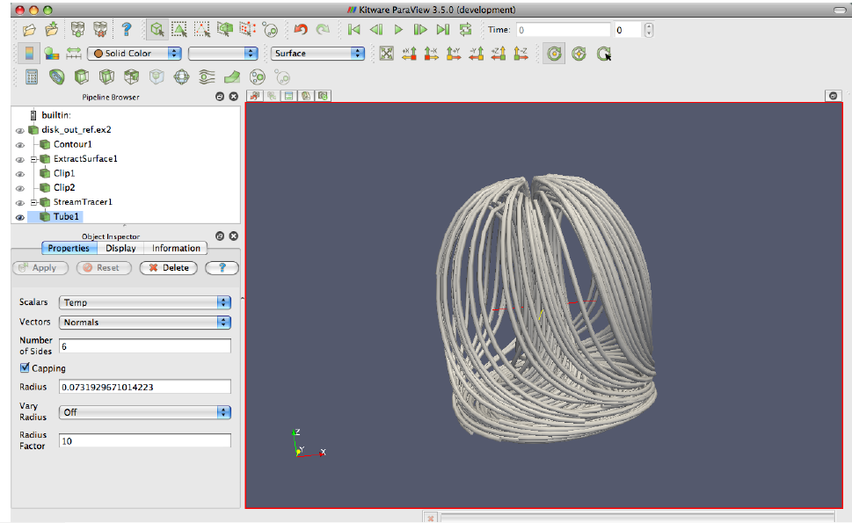
در گام بعدی با افزودن Glyph به خطوط جریان جهت و اندازه آن ها را مشخص می کنیم.
1- StreamTracer را از pipeLinebrowser انتخاب کنید.
2- فیلتر Glyph رابه آن اضافه کنید.
3- در Object inspector، Vector option را به V تغییر دهید.
4- در Object Inspector، قسمت Glyph Type را به Cone تغییر دهید.

Slide 31
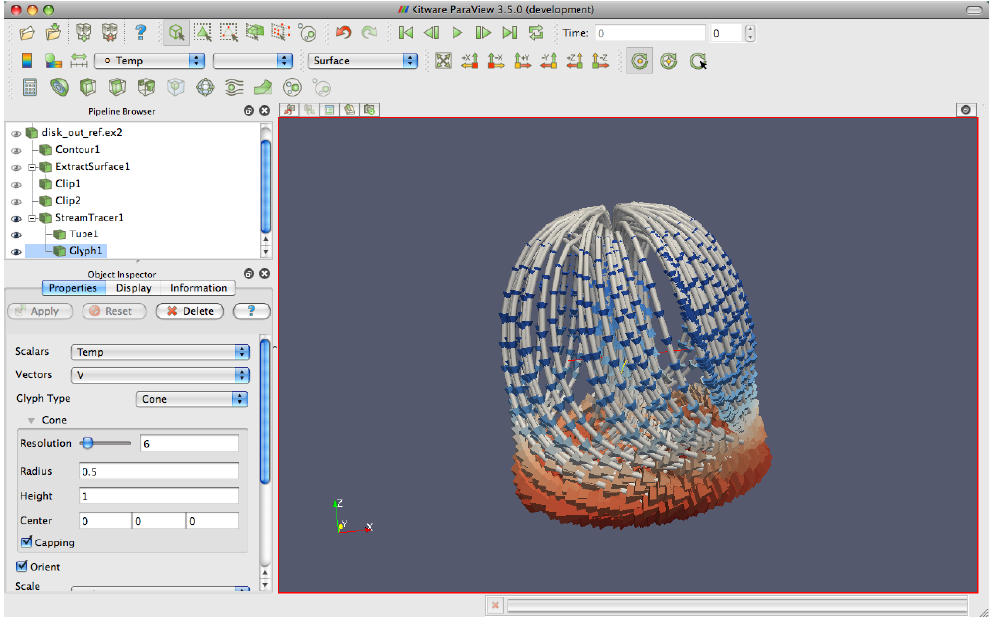
6- آیکون Apply را کلیک کنید.
7- متغیر Temp را انتخاب کنید.
حال خطوط جریان را به همراه نقاطی روی آن می بینید که جهت آن را نمایش داده و اندازه آن اندازه سرعت را نشان می دهد.

Slide 32
Plotting
Exercise 8:
Plot Over a Line in Space
Paraview را reset کنید.
1 -فایل دیسک دوار را دوباره باز کنید.
2-فیلترClip را دوباره به آن اضافه کنید و همانند قبل تیک مربوط به showplane را از Objectinspector فعال وکلید Apply را کلیک کنید.
3- روی disk out ref.ex2 کلیک کنید تا در pipeline browser به عنوان active object انتخاب شود.
4- از منو به ترتیب زیر انتخاب کنید.
Filters→ Data Analysis → Plot Over Line
یا می توانید این کار را با انتخاب Plot Over Line بعداز یک Ctrl+space انجام دهید.

Slide 33
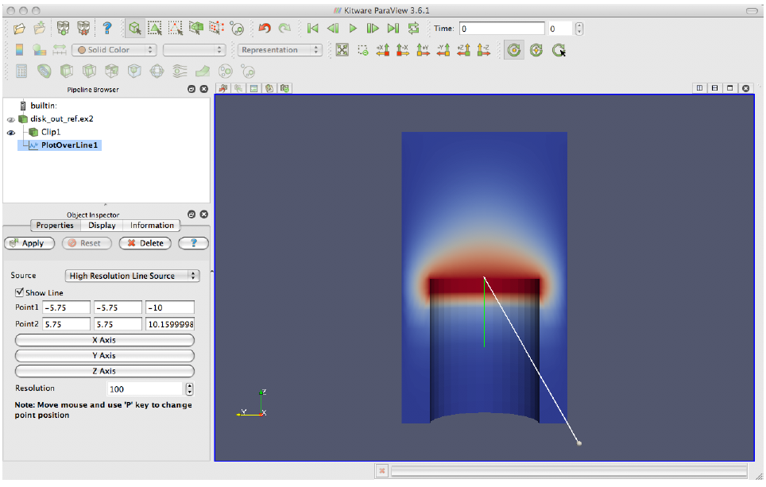
یک خط روی شکل با دو نقطه در دو سر آن می بینید.اگر ماوس را بر روی هریک از این دو نقطه حرکت دهیم، می توانیم آنها را در فضای سه بعدی حرکت دهیم.هرزمان که این نقاط جابه جا شوند، بعضی از محتویات Object inspector تغییر خواهند کرد.

Slide 34
Exercise 9:
Plot Series Display Options
1-Plotview را فعال کنید، به قسمت Display بروید و همه متغیرها را به جز Tempوpress خاموش کنید.
متغیرهای دما و فشار دارای واحدهای متفاوتی هستند، بنابراین قراردادن آن ها در واحدهای یکسان مفید نخواهد بود. تغییرات دما و فشار بصورت خط در یک دستگاه مختصات با دومحور در دو سمت راست و چپ محور افقی نمایش داده می شود.
2- متغیر فشار را در Display Tab انتخاب کنید.
3-Chart axis را به Right -Botton تغییر دهید.
حال مشاهدات حاصل از نمایش کانتورهای دما و فشا را به صورت واضح تری در این نمودار دیده می شود. دما در سطح دیسک ماکزیمم مقدار خود را داراست و رفته رفته با افزایش فاصله از سطح دیسک، دما کاهش می یابد.اما فشار ابتدا افزایش می یابد و سپس کاهش می یابد.همچنین می بینیم که ماکزیمم فشار 2.74 واحد بالاتر از سطح دیسک، می باشد.

Slide 35
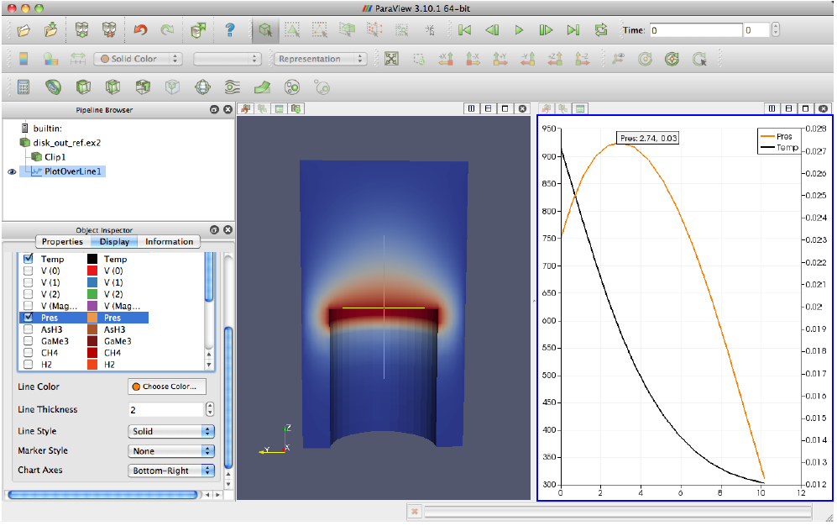
برای دیدن مثال دیگری از این نمایش ها، فایل disk out ref.ex2 در pipelinebrowser انتخاب کرده وسپس Filters → Data → Analysis →Histogram را انتخاب کنید.Histogram را برای متغیر دما رسم کرده و سپس Apply کنید .

Slide 36
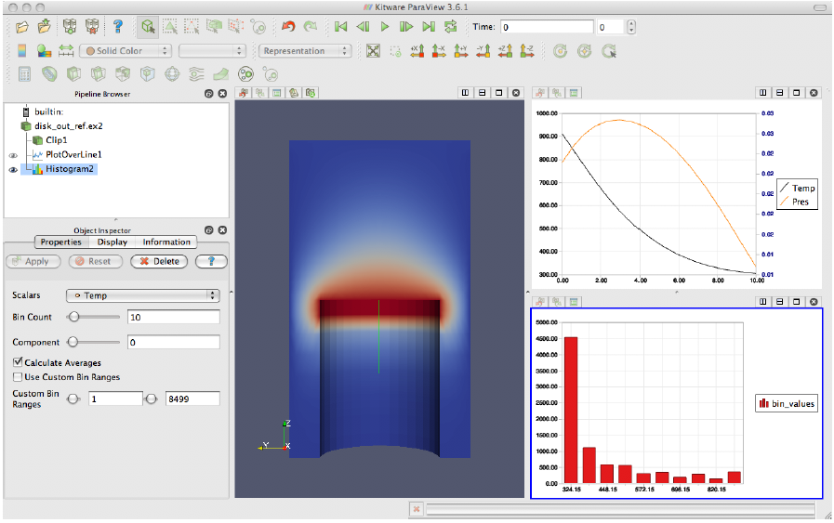

Slide 37
Exercise 10:
Plot Over a Line in Space
1-فایل دیسک دوار را دوباره باز کنید.
2-فیلترClip را دوباره به آن اضافه کنید و همانند قبل تیک مربوط به showplane را از Objectinspector فعال وکلید Apply را کلیک کنید.
3- روی clip کلیک کنید تا در pipeline browser به عنوان active object انتخاب شود.
4-از منو به ترتیب زیر انتخاب کنید.
Filters→ Data Analysis → Plot On Intersection curve
یا می توانید این کار را با انتخاب (Plot On Intersection curve) بعداز یک Ctrl+space انجام دهید.

Slide 38
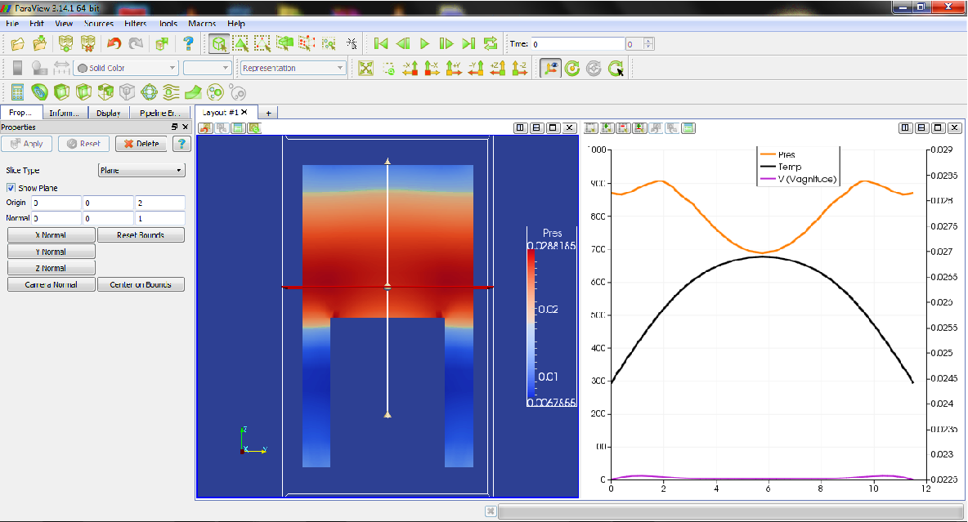
یک صفحه در شکل می بینید. با استفاده از منوی properties ، می توانید تنظیمات مربوط به مکان صفحه را انجام دهید. با استفاده از این تنظیمات نرمال صفحه را محور Z در نظر گرفته و باتغییر مختصات مکان صفحه را می توانید در طول محور Z جابه جا کنید.با انتخاب متغیر فشار و دما از قسمت Display می توانید تغییر فشار و دما را در هر مقطع ببینید. در ضمن شما میتوانید مقاطع با زوایای مختلف نیز ایجاد کنید.

Slide 39
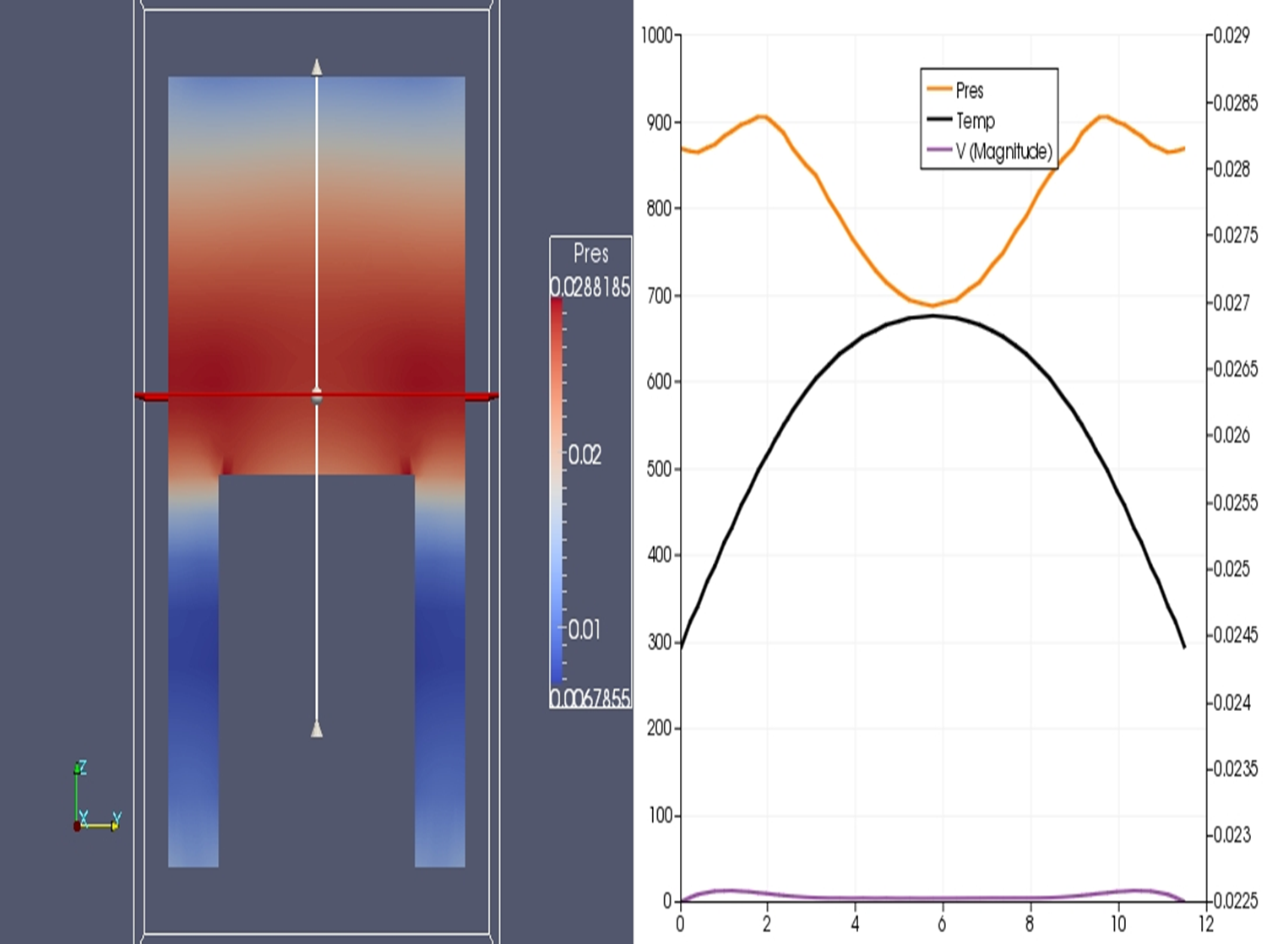

Slide 40
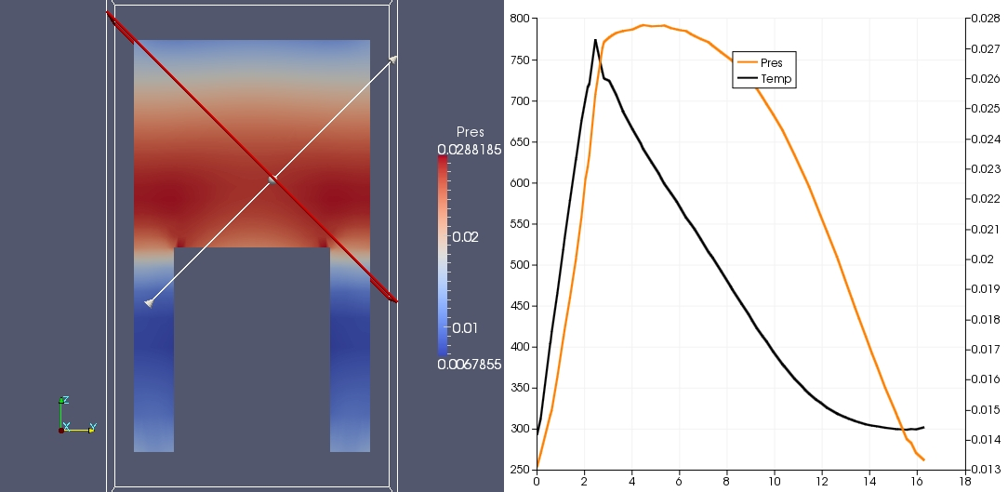

Slide 41
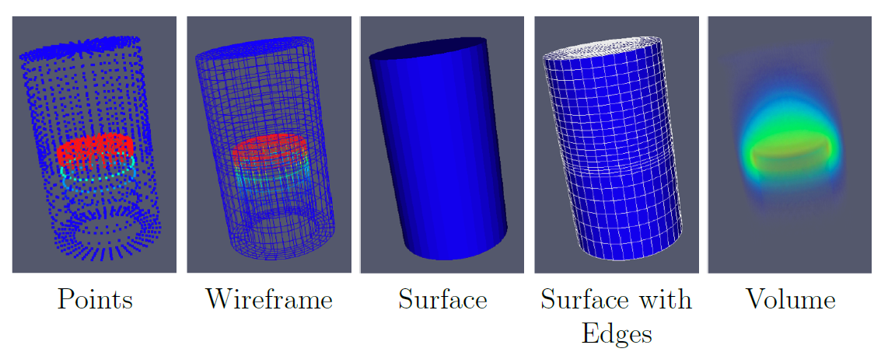
Volume Rendering
یکی از مهم ترین ابزارهای Paraview در نمایش اطلاعات استفاده از volume rendering است.
Exercise 11: Turning On Volume Rendering
1- فایل disk out ref.ex2 را به همراه همه متغیرها باز کنید.
2- متغیر Temp را انتخاب و Volume را برای نوع نمایش انتخاب کنید.

Slide 42
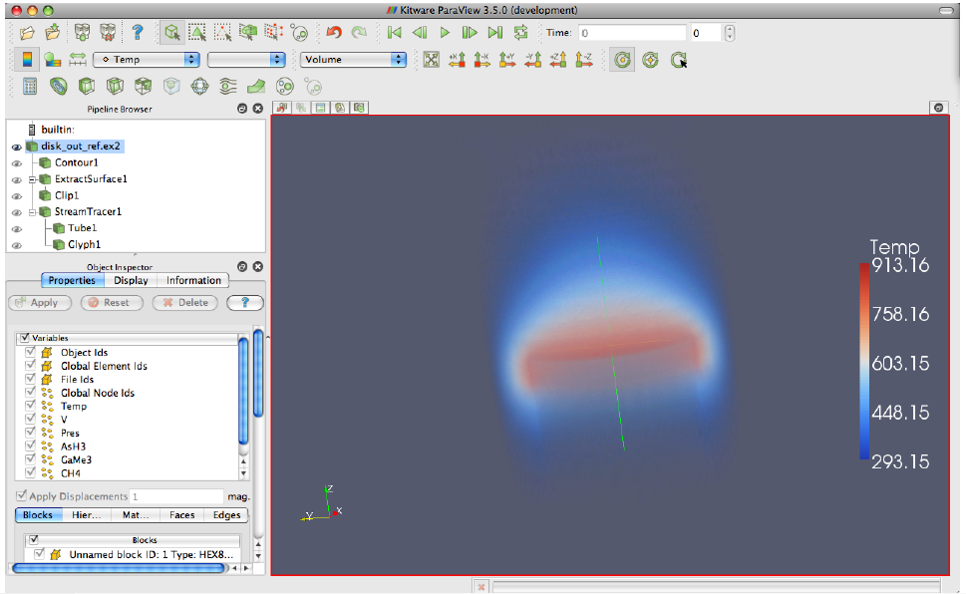
Exercise 12: Combining Volume Rendering and Surface-Based Visualization
1- را به disk out ref.ex2 Streamline اضافه کنید و سپس Apply کنید.
2- با استفاده از Ctrl+Space، Tube filter را فعال کنید.
3- Variableرا Solid color انتخاب کنید
4- در pipelineBrowser ، Streamtracer1 را انتخاب کنید.
5- Glyph را به 1 Streamtracer اضافه کنید.
6- در Object inspector ، Vector Obtion را به V تغییر دهید.
7- در Object inspector، گزینه Glyph را به Cone تغییر دهید.

Slide 43
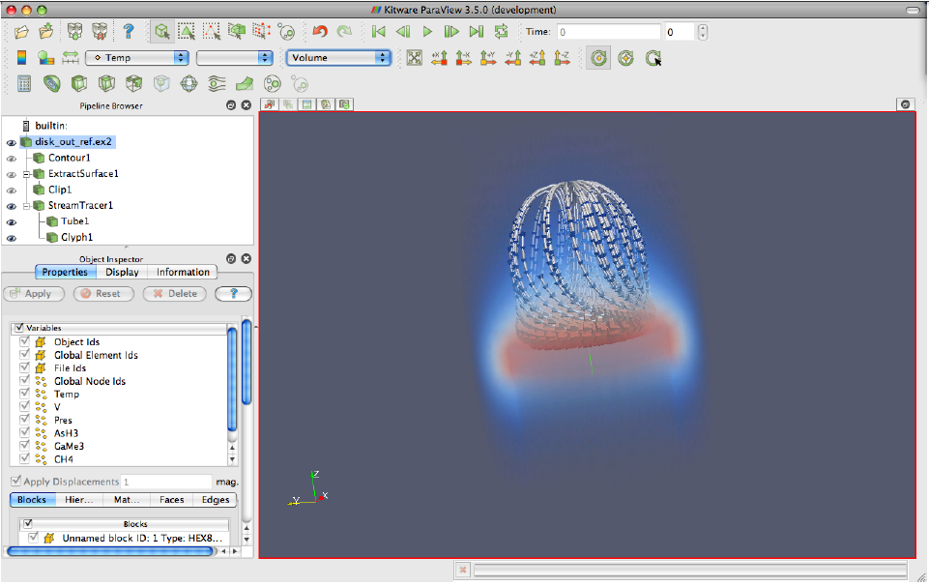
8- Apply را کلیک کرده و مجددا Temp را انتخاب نمایید.

Slide 44
روی disk out ref.ex2. کلیک کنید تا به حالت فعال درآید. روی Edit color map کلیک کنید. دکمه Choose preset ، را فشرده و Black-Body Radiation را انتخاب کنید.

Slide 45
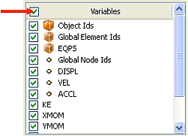
Time
تا به اینجا شبیه سازی دیسک دوار به صورت کامل مورد بررسی قرار گرفت.حال شبیه سازی مسئله دیگری که اطلاعات آن نسبت به زمان تغییر میکند مورد بررسی قرار خواهد گرفت.
Exercise 13 : Loading Temporal Data
1- ابتدا فایل can.ex2 را باز کنید.
2- مطابق قبل با کلیک روی دکمه ی variable همه متغیر ها را انتخاب کرده و سپس Apply کنید.
3- آیکون را کلیک کرده تا زاویه نمایش درست شود.
4- روی آیکون کلیک کنید، آنگاه مچاله شدن قوطی را در اثر افتادن بلوک سیمانی مشاهده خواهید کرد.

Slide 46
Exercise 14 :
Temporal Data Pitfall
برای اینکه تغییرات در ویژگی های شبیه سازی را به صورت تغییر رنگ ببینید باید مراحل زیر را دنبال کنید:
1-فایل can.ex2 را باز کرده و با تیک کردن Variable همه متغیرها را انتخاب کرده و Apply کنید.
2- به اولین Timestep با استفاده از آیکون بروید.
3- متغیر را از Variable ، EQPS انتخاب کنید.

Slide 47
4- راهنمای رنگ (color legend) را انتخاب کنید.
5 - آیکون را برای نمایش شبیه سازی کلیک کنید.
چون رنگ های نشان داده شده چندان خوب نیست ، با استفاده از کلیک رنگ ها را فعال کنید.
نکته :
اگر به هر دلیلی نمایش شبیه سازی دارای محدوده رنگ ضعیفی بود، به صورت خیلی ساده آیکون را فشار دهید. همان کاری که در مثال قبل نشان دادیم.
گزینه بعدی استفاده از color scale box و اختصاص یک محدوده رنگ خاص به داده ها است. این روش یک روش مناسب برای زمانی است که شما نمی توانید یک محدوده زمانی صحیحی را انتخاب کنید، ولی از محدوده جواب هایی که می خواهید آگاه هستید. برای این کار ابتدا تیک Automatically Rescale to Fit Data Range را برداشته و سپس Rescale Range را تیک کرده و ماکزیمم و مینیمم خروجی ها را مشخص کنید.

Slide 48
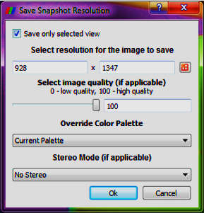
Save Screenshot and Save Animation
Exercise 15 : Save Screenshot
1- فایل can.ex2 را باز کرده و همانند قبل با انتخاب همه متغیرها Apply کنید.
2- متغیر GlobalNodeId را انتخاب کنید.
3- آیکون Rescale to color range را انتخاب کنید .
4- از منوی File ، Save Screenshot.را انتخاب کنید.
منوی Save Screenshot دارای کنترلرهای بیشمار مهمی می باشد. در بالای چپ این پنجره گزینه Save only selected viewوجود دارد که اگردر صفحه تصاویر چند گانه (multiple views) داشته باشیم، با تیک کردن آن فقط از صفحه ای که کادر آبی دارد عکس گرفته می شود، در حالی که اگر این گزینه تیک نباشد کل پنجره های موجود در صفحه نمایش در Image ذخیره خواهند شد.

Slide 49
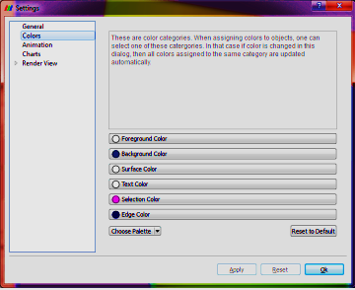
در قسمت بعد،Select resolution for the image to save به کاربر اجازه میدهد که سایز تصاویر انتخابی را تغییر دهد.
6- نام فایل و نوع فرمت خروجی را مشخص کرده و OK کنید.
شما میتوانید با استفاده از منوی Edit → Settings تنظیمات مربوط به رنگ را انجام دهید.

Slide 50
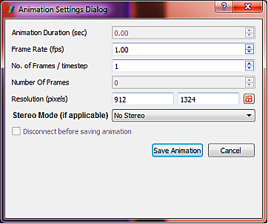
Exercise 16 : Save Animation
1- فایل can.ex2 را باز کنید و پس از انتخاب
همه متغیرها Apply کنید.
2- از منوی File ، گزینه Save animation
را انتخاب کنید.
منوی Save screenshot شامل کنترلرهای زیاد مهمی است. کنترلر Resolution (pixels)، برای تعیین کیفیت و ابعاد انیمیشن بکار می رود.
3- گزینه Save animation را انتخاب کرده و سپس در پنجره Filename ، نام فایل و بعد فرمت avi را انتخاب کرده و سپس OK کنید

Slide 51
Selection
مهم ترین کاربرد آن در پیدا کردن محدوده خاصی از خروجی ها می باشد. به عنوان مثال شما با استفاده از این نرم افزار می توانید نقاطی را که دارای سرعتی برابریا نزدیک با سرعت حد هستند را پیدا کنید و یا برای جستجوی صفحاتی بکار روند که کرنش آن ها از حد تسلیم ماده بیشتر است. در ادامه به بررسی این قابلیت ها می پردازیم.
Exercise 17 :
Performing Query-Based Selections
در این بخش همه سلول هایی که دارای کرنش های پلاستیک بزرگ (EQPS) برابر هستند را پیدا خواهیم کرد.
1- فایل can.ex2 را باز کرده و به آخرین گام زمانی بروید.
2- قسمت Find data را از Edit → Find Dataباز کنید.
3- از بالاترین combo Box، Cells را انتخاب کنید.
4- از ردیف آخر EQPS، را انتخاب کنید و از بخش بعدی گزینه $<=$ را انتخاب کنید و در باکس آخر 1.5 را انتخاب کنید.

Slide 52
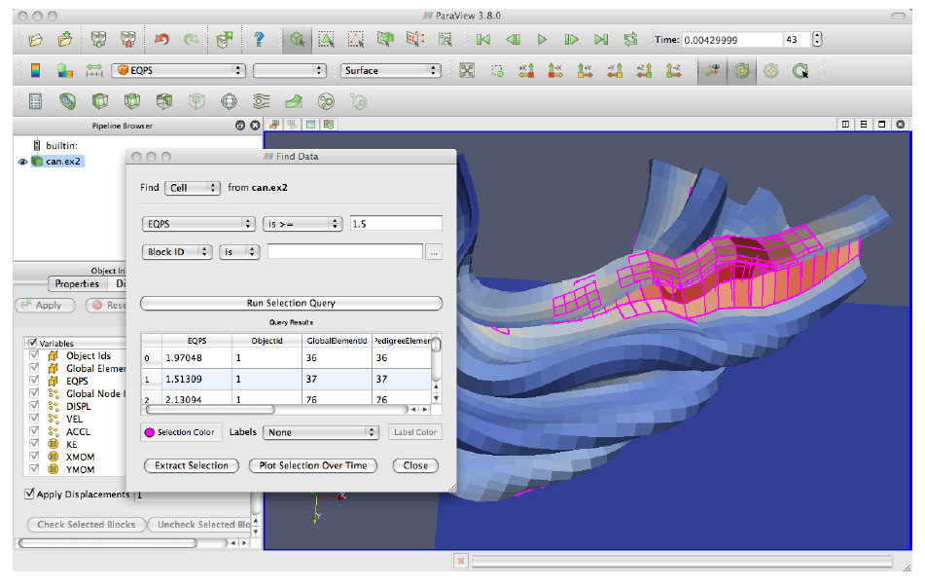
5- روی گزینه Run Selection Query کلیک کنید
در شکل سلول هایی را می بینید که پررنگ تر شده اند، این صفحات درواقع نتایج جستجوی شما می باشند. یکی از راه های آسان برای انتخاب چند سلول، انتخاب آنها به طور مستقیم از داخل نمایش سه بعدی است.این کار توسط rubber-band selection صورت می گیرد. این کار با کلیک و کشیدن ماوس در پنجره نمایش سه بعدی انجام می شود.

Slide 53
روش های زیر برای selection در فضای سه بعدی وجود دارد:
Select Cells On (Surface) سلول هایی که قابل رویت در شکل هستند را انتخاب می کند.
Select Points On (Surface) نقاطی را که قابل نمایش یا رویت در شکل هستند را نمایش می دهد.
Select Cells Through (Frustum) همه سلول هایی که در ناحیه انتخاب شده قرار دارند (بصورت حجمی) انتخاب می کند
Select Cells Through (Frustum) همه نقاطی که در ناحیه انتخاب شده قرار دارند (بصورت حجمی) انتخاب می کند.
Select Blocks
میانبرهای s,b به شما این امکان را می دهد که به سرعت یک بلوک یا سلول را انتخاب کنید.این کار با قرار دادن ماوس در یک ناحیه دلخواه و بعد فشردن یکی از این کلید ها صورت می گیرد. شما می توانید تغییراتی را روی بخش های انتخاب شده در selection inspector انجام دهید. Selection inspector، را از منوی View → Selection Inspector می توان یافت. از این ابزار می توان برای نسبت دادن یک lable به هر بلوک استفاده کرد تا راحت تر پیدا کنید که کدام جزء در کجا قرار دارد.
Selection inspector را باز کنید. سپس selection را با استفاده از یکی از روش های موجود انجام دهید و نتایج را در selection inspector ببینید. خواهید دید که انتخاب ، یک لیست از نقاط و سلول ها و همچنین ابزار انتخاب بلوک ها یک لیست از آن ها را نشان خواهد داد

Slide 54
Exercise 18 : Data Element Selections vs. Spatial Selections
1- ابتدا فایل can.ex2 را باز کرده و پس از انتخاب همه متغیرهاapply کنید.
2- یک selection با استفاده از Select Cells Through ایجاد کنید.
3- اگر قابل رویت نباشند با استفاده از منوی (Selection Inspector→ View )، selection inspector رافعال کنید.
4- روی چک باکس Show Frustum در selection inspector کلیک کنید و سپس تصویر را بچرخانید.
5- انیمیشن را با استفاده از Run کنید. مشاهده می کنید که ناحیه آن ثابت است و سلول های انتخابی بر حسب قسمت هایی که از این ناحیه عبور می کند تغییر می کند.
6- در selection inspector در قسمت selection type ، IDS را انتخاب می کنیم.
7- دوباره انیمیشن را اجرا کنید. مشاهده خواهید کرد این بار صرف نظر از موقعیت، سلول های انتخاب شده ثابت خواهند ماند.

Slide 55
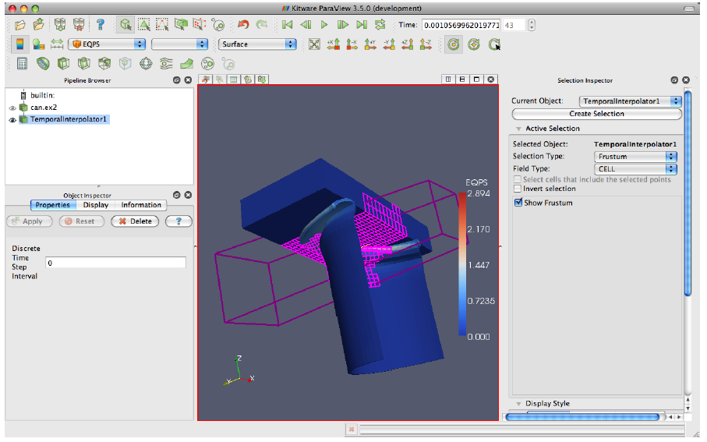
Exercise 19 : The Spreadsheet View and Selection
1- فایل can.ex2 را باز می کنیم.
2- صفحه نمایش را به صورت عمودی به دو قسمت تقسیم کنید
3- در پنجره جدید،روی آیکون Spreadsheet View کلیک کنید.
4- Can.ex2 را با کلیک بر روی انتخاب کنید تا قابلیت نمایش پیدا کند.

Slide 56
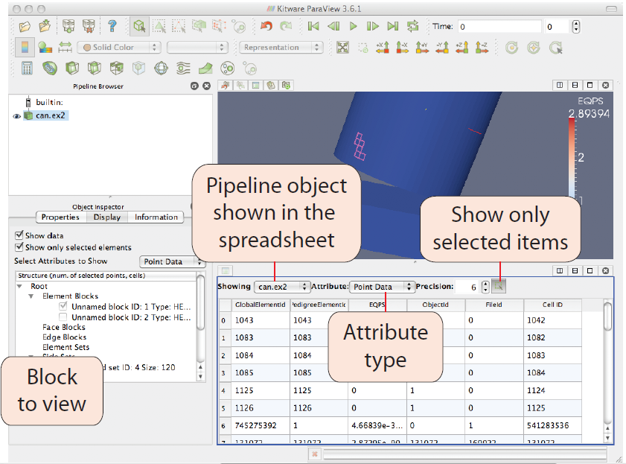
همانطور که مشاهده می کنید یک جدول در پایین باز می شود که شامل مشخصاتی از یک نقطه یا یک سلول از یک بلوک از مجموعه داده ها است. شما میتوانید هر یک از سطرهای این جدول را با کلیک بر روی نام متغیر دسته بندی کنید. به چیزهایی که در بالای جدول است دقت کنید. آن ها به شما اجازه دسترسی به pipeline object ، انتخاب نوع متغیری که می خواهید نمایش دهید و همچنین پنهان کردن سایر اطلاعات به جز آن هایی که شما اجازه دسترسی به آن را دارید.

Slide 57
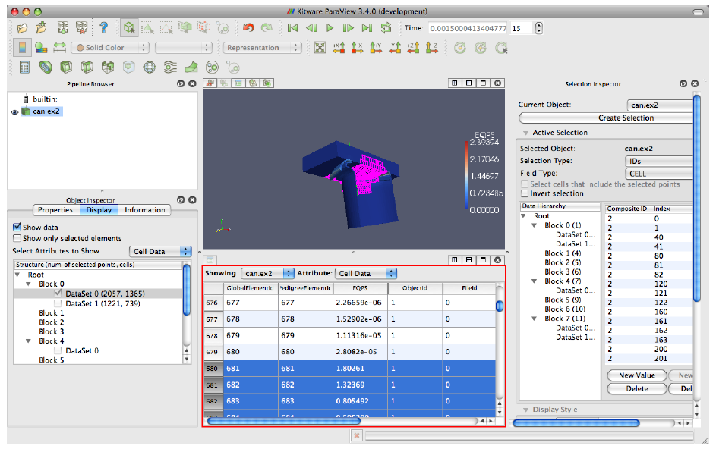
5- درمنوی Attribute ، cellData را انتخاب کنید.
6- نقاط و سلول های پررنگ را در شکل مشاهده کنید.

Slide 58
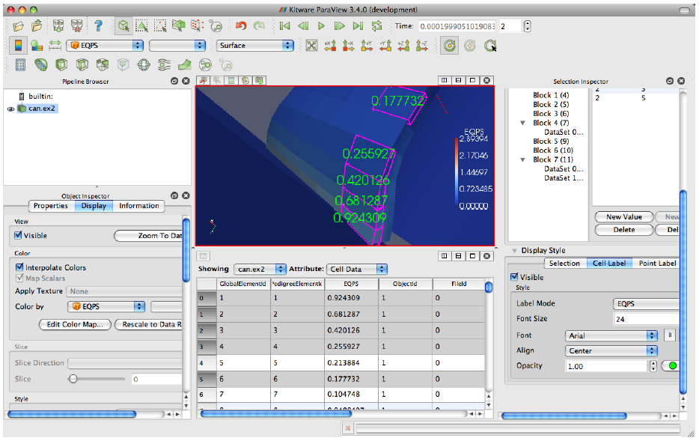
سطرهای پررنگ شده در جدول نشان دهنده همان سلول ها پررنگ در شکل هستند.حال اگر بخواهید اطلاعات مربوط به بخش های انتخاب شده را در شکل ببینید باید مراحل زیر را دنبال کنید:
Exercise 20:
Labeling Selections
1- فایل can.ex2 را باز کنید.
2- تعدادی سلول را انتخاب کنید.(برای این تمرین لازم نیست تعداد آن ها زیاد باشد)
3- اگر قابل رویت نیستند از منوی view، Selection Inspector را انتخاب کنید.
4- Cell Tab را در selection inspector
انتخاب کنید.
5-تیک visible را فعال کنید.
6- Lable mode را به EQPS تغییر دهید.
با این کار Paraview ، مقادیر EQPS را در کنار سلول های انتخاب شده قرار می دهد. همچنین میتوانید فونت،رنگ،نوع قلم را در selection inspector تغییر دهید.

Slide 59
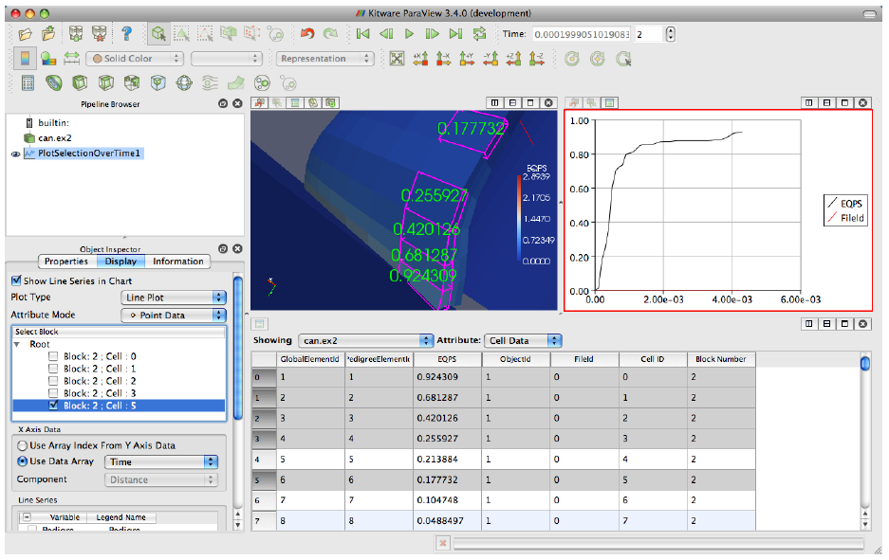
Exercise 21 :
Plot Over Time
1- فایل can.ex2 را باز کنید.
2- همانند تمرین های قبل تعدادی از سلول ها را انتخاب کنید.(بهتر است تعداد سلول ها زیاد نباشد)
3- با استفاده از منوی Filters → Data Analysis، Plot Selection Over Time را انتخاب کنید.
4- Apply کنید.
5- به پنل نمایش (Display panel) بروید و بلوک های مختلف را انتخاب کنید تا نمودار آن را نشان دهد

Slide 60
دقت داشته باشید که سلول های انتخابی شما به صورت خودکار به Object inspector اضافه شده اند .
Exercise 22:
Extracting a Selection
با استفاده از این نرم افزار شما می توانید چند سلول یا بلوک را از شکل جدا کرده و روی آن ها به صورت مجزا کار کنید.
1- فایل can.ex2 را باز کنید.
2- تعداد قابل ملاحظه ای از سلول ها را به عنوان مثال با استفاده از انتخاب کنید.
3- با استفاده ازمنوی Filters → Data Analysis → Extractselection قسمت های انتخاب شده را به صورت مجزا روی شکل جدا خواهد کرد.
4- Apply کنید

Slide 61
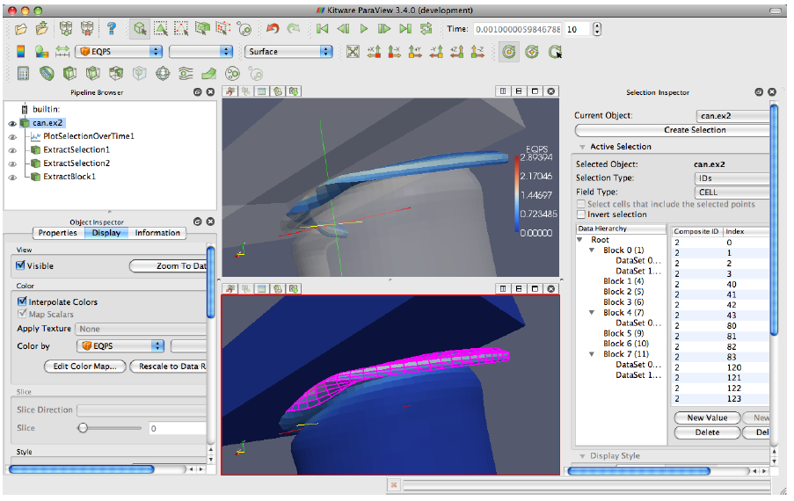
شکل با یک سری از سلول هایی که شما انتخاب کردید جایگزین خواهد شد.

Slide 62
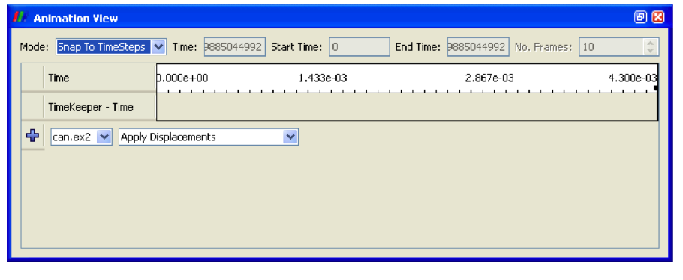
Controlling Time
Paraview دارای ابزارای بسیار متنوعی برای کنترل زمان وانیمیشن است. اکثریت آن ها در پنجره انیمیشن قابل دسترسند. از منو View →Animation View را انتخاب می کنیم. در منوی animation mode سه گزینه وجود دارد:
Sequence : با دادن یک زمان شروع و زمان پایان ، انیمیشن را به قسمت های مجزا و کاملا برابر تقسیم می کند.
به گام های زمانی تعریف شده بستگی دارد.: Real Time
Snap To TimeSteps : دقیقا همان گام های زمانی را که توسط برنامه شما به paraview داده شده است را نشان می دهد.

Slide 63
Exercise 23: Slowing Down an Animation with the Animation Mode
1- ابتدا فایل can.ex2 را باز کرده و همه متغیرها را انتخاب و سپس Apply کنید.
2- روی کلیک کنید تا شکل به سمت مش بندی شده بچرخد.
3- انیمیشن را اجرا کنید.
4- از منوی view → animation ، پنجره تنظیمات انیمیشن را فعال کنید.
5-از قسمت Mode ، Realtime را انتخاب کنید.
زمان را به 60s تغییر دهید، خواهید دید که انیمیشن با سرعت بسیار کمتری اجرا خواهد شد و همچنین کمی نامنظم تر ویا اصطلاحا خشک تر حر کت می کند.برای اینکه این مشکل حل شود از ابزار دیگری در paraview استفاده می کنیم و آن temporal interpolator است.
Exercise 24 : Temporal Interpolation
این تمرین ادامه تمرین قبل است، به همین دلیل لازم است که تمرین قبل را برای انجام دستورات این قسمت انجام داده باشید.

Slide 64
1- اطمینان حاصل کنید که can.ex2 در pipelineBrowser انتخاب شده است.
2- ازمنوی Filters → Temporal ، Temporal interpolator را انتخاب کرده و سپس Apply کنید.
3- در Animation view ، قسمت Mode را به Realtime تغییر دهید.
4- صفحه را به صورت افقی به دو بخش تقسیم کنید.در یک طرف TemporalInterpolator1 و در سمت دیگ انیمیشن can.ex2 را نمایش دهید.
خواهید دید که انیمیشن TemporalInterpolator1 یکپارچه تر از انیمیشن قبلی حر کت می کند.
Exercise 25 : Adding Text Annotation
1- از نوار منوها و از قسمت Sources ، Text را انتخاب می کنیم.
2- در قسمت Edit Box در Object inspector یک متن تایپ کرده و سپس Apply کنید.
خواهید دید که متنی که شما وارد کردید در پنجره سه بعدی قابل مشاهده است.با حرکت دادن ان با ماوس می توانید هرجایی که مایل هستید آن را قرار دهید. Display Tab در Object inspector تنظیمات بیشتری از جمله رنگ، اندازه قلم، رنگ پس زمینه و مانند اینها را برای شما فراهم می آورد.

Slide 65
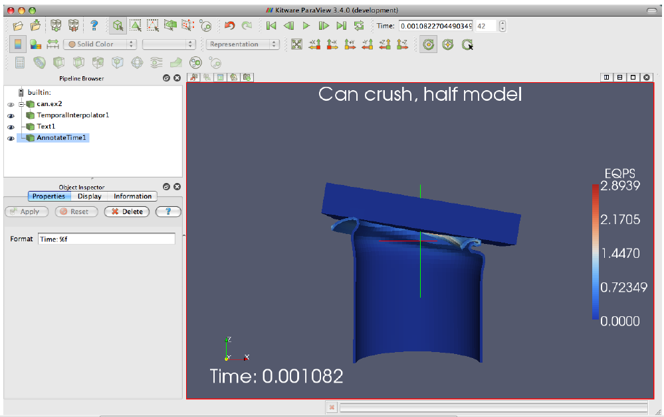
Exercise 26 : Adding Time Annotation
1- ابتدا فایل can.ex2 را بازکرده و پس از انتخاب همه متغیرها Apply کنید.
2- از منوی Sources ، Annotate Time را انتخاب کنید.
3- مستطیل یا حاشیه ای که زمان را نشان می دهد را به هر جا که مایل هستید انتقال دهید.

Slide 66
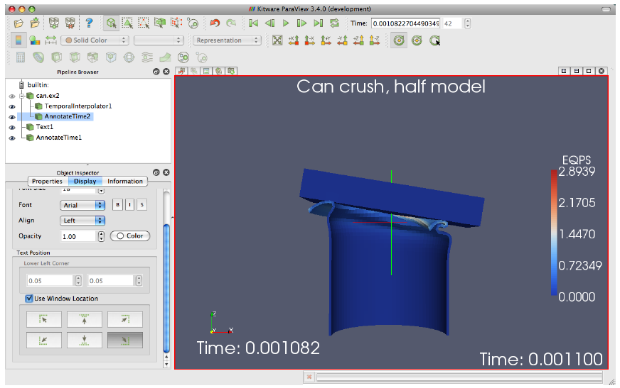
4- انیمیشن را اجرا کنید .تغییرات زمان را در پنجره نمایش مشاهده خواهید کرد.

Slide 67
Animations
Exercise 27 : Animating Properties
1- یک کره از منوی Sources → Sphere ایجاد کنید.
2- از منوی view→Animation ، پنجره Animation view را باز کنید.
3- گزینه No. Frames را به 50 تغییر دهید.
4- در دو منوی پایینی Animation view ، به ترتیب Sphere1 و Start Theta را انتخاب کنید.
5- وقتی انیمیشن را اجرا کنید، میبینید که شکل کروی ظاهر شده و سپس به طور ناگهانی شروع به چرخیدن کرده و ناپدید شود.

Slide 68
نمایش ناپدید شدن کره به صورت زیر است:

Slide 69
Modifying Animation Track Keyframes
1- در ادامه تمرین قبل روی نوار Sphere1- Start Theta دوبل (Double-click) کلیک کنید.
2- در Animation Keyframes ، روی آیکون New کلیک کنید.این کار یک keyframe جدید ایجاد خواهد کرد.
3- مقادیر keyframe اولیه را 360 تعیین کنید.
4- مقدار keyframe دوم را صفر و زمان آن را 0.5 قرار دهید.
5- حال دکمه OK را کلیک کنید.
وقتی شما انیمیشن را اجرا کنید، کره ابتدا کامل شده و سپس ناپدید خواهد شد.

Slide 70
منابع
1- The ParaView Tutorial, (Version 3.10), Kenneth Moreland, Sandia National Laboratories.

